Slide 1
Unfälle und Unfallmeldungen – Aufgaben für Arbeitgebende
Arbeitsschutz| 08.05.2024
© Copyright Ev. Landeskirche in Baden
2024 | Stabsstelle Arbeitsschutz

Slide 2
Definitionen von Unfällen
Rubrik
Ein Unfallereignis ist ein zeitlich begrenztes, von außen auf den Körper einwirkendes Ereignis, das zu einem Gesundheitsschaden führt.
Arbeitsunfälle
sind die Unfälle, die versicherte Personen infolge der versicherten Tätigkeit erleiden. Und die gesetzliche Unfallversicherung bietet Schutz bei der Ausübung dieser Tätigkeiten.
Wegeunfälle
sind Unfälle, die versicherte Personen auf dem Weg zur oder von der Arbeit bzw. Ausbildungsstätte erleiden. Grundsätzlich ist der unmittelbare Weg versichert.
Versichert sind allerdings auch Wege, die zum Beispiel nötig werden:
um Kinder für die Dauer der beruflichen Tätigkeit unterzubringen
bei Fahrgemeinschaften
bei Umleitungen
weil der Arbeitsplatz über einen längeren Weg schneller erreicht werden kann
(Quelle VBG)
Versicherungsschutz im Ehrenamt

Slide 3
Hilfeleistungen bei Arbeits- und Wegeunfällen
Rubrik
Ein Arbeitsunfall darf nur von einem Durchgangsarzt oder einem Krankenhaus versorgt werden.
Den nächsten Durchgangsarzt finden Sie unter folgendem Link:
Online-Suche (dguv.de)
Sollte die Erstversorgung z. B. durch einen Autounfall in einem Krankenhaus erfolgt sein, dann ist der Weg zum Durchgangarzt nicht notwendig.
Wenn die Erstversorgung durch einen Ersthelfer erfolgt ist, und in der ersten Einschätzung keine weitere Heilbehandlung notwendig ist, muss der Vorfall im Verbandbuch eingetragen werden und an geeigneter zentraler Stelle abgelegt werden:
https://www.bgw-online.de/bgw-online-de/service/medien-arbeitshilfen/medien-center/verbandbuch-1895

Slide 4
Meldepflicht von Unfällen
Rubrik
Ein Arbeitsunfall, der zu einer Arbeitsunfähigkeit von mehr als drei Kalendertagen führt, muss der zuständigen Berufsgenossenschaft oder Unfallkasse vom Unternehmen gemeldet werden.
Meldepflicht: A) Berufsgenossenschaft*:
Kirchen:
Verwaltungsberufsgenossenschaft:
VBG: Unfall melden | VBG
Kindergärten:
BGW => Berufsgenossenschaft für Gesundheitsdienst und Wohlfahrtspflege
BGW: Login - Meine BGW (bgw-online.de)
*bei Beamten ist die Meldung an die Berufsgenossenschaft nicht notwendig, da die Kosten für die Heilbehandlung die Heilfürsorge übernimmt.
Notes:
Die BG
Der Verunfallte
Der Arbeitgeber/Führungskraft
Die Sicherheitsfachkraft => Nachverfolgung
Gewerbeaufsicht/Regierungspräsidium
Die MAV/Betriebsrat
Statistikerfassung (Stabsstelle Arbeitsschutz)

Slide 5
Meldepflicht von Unfällen
Rubrik
Ein Arbeitsunfall, der zu einer Arbeitsunfähigkeit von mehr als drei Kalendertagen führt, muss der zuständigen Berufsgenossenschaft oder Unfallkasse vom Unternehmen gemeldet werden.
Außerdem muss eine Meldung erfolgen an:
B) Gewerbeaufsicht oder an das Regierungspräsidium
Adressen_Gewerbeaufsicht_Baden-Wuerttemberg.pdf

Slide 6
Meldepflicht von Unfällen
Rubrik
Ein Arbeitsunfall, der zu einer Arbeitsunfähigkeit von mehr als drei Kalendertagen führt, muss der zuständigen Berufsgenossenschaft oder Unfallkasse vom Unternehmen gemeldet werden.
Außerdem muss die Arbeitssicherheit informiert werden, um Maßnahmen zum Arbeitsschutz einzuleiten:
C) An die Ortskraft und die Stabstelle Arbeitsschutz in der Evangelischen Landeskirche in Baden

Slide 7
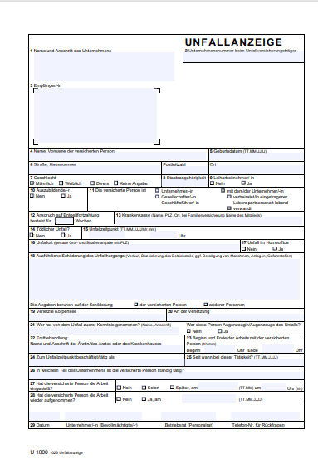
Meldung erfolgt über die Unfallanzeige
Rubrik
Unfallhergang eindeutig mit logischer Beschreibung
Bei der internen Weitergabe auf Datenschutz achten
Meldefrist von 3 Tagen beachten
Bei schweren Unfällen zeitnah
und „rudimentär“ melden.
Formular:
DGUV Formtexte Ärztinnen Ärzte Unternehmen
Außerdem kann das digitale Formular der Berufs-
Genossenschaften ausgedruckt und weitergeleitet werden
Die Unternehmernummer (früher Mitgliedsnummer) erfahren Sie bei Ihrer personalführenden Stelle oder zuständigen Personen für Arbeitsschutz.
Falls einmal nicht zur Hand, auf jeden Fall Arbeitgeber*in oder Unternehmen angeben.

Slide 8
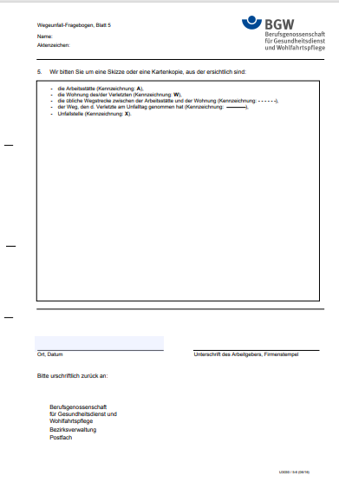
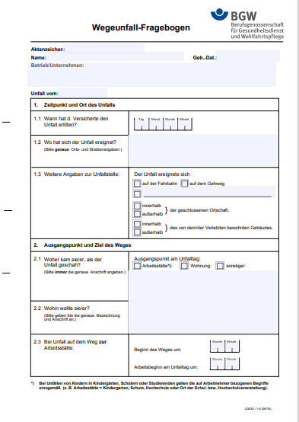
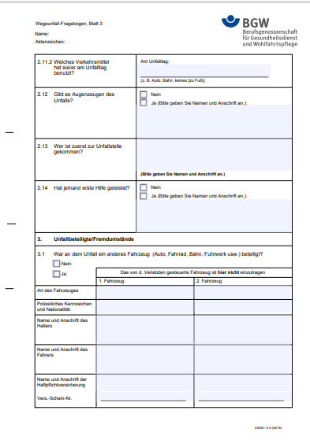
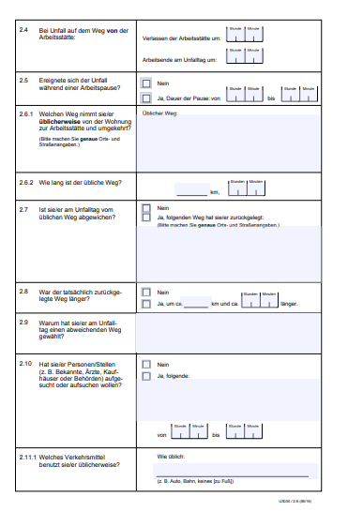
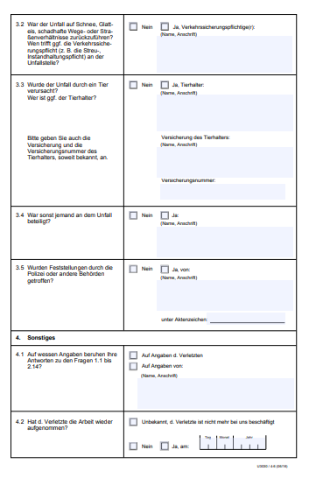
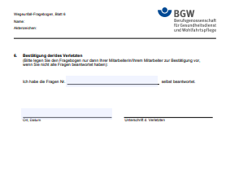
Wegeunfälle
Rubrik
Bei Wegeunfällen wird meist von der BG ein Fragebogen zum Hergang geschickt. Wegeunfall-Fragebogen (bgw-online.de)

Slide 9
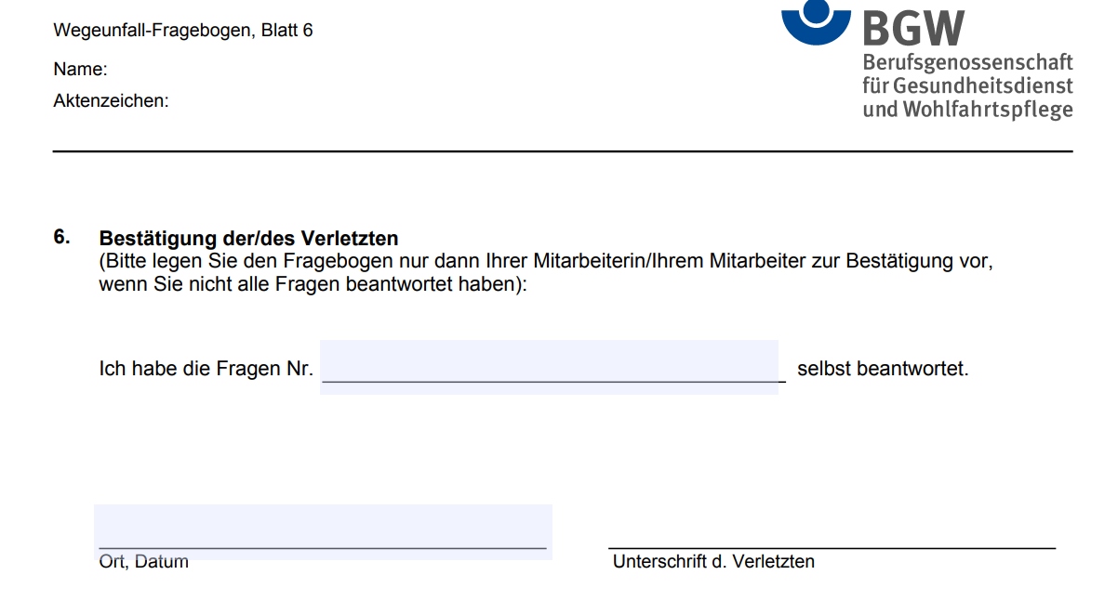
Wegeunfälle
Rubrik
Bestätigung des Versicherten für die Richtigkeit der Angaben
=> Formular dem Versicherten zum Ausfüllen übersenden

Slide 10
Wegeunfälle Prüfung des Versicherungsschutzes und Regresses
Rubrik
Frage nach Abweichung vom Weg
Frage nach Fremdverschulden durch Fahrzeug
Wege- oder Straßenverhältnisse
Tiere
Angaben von
Versicherungsnummern
Polizeilichen Aktenzeichen

Slide 11
Wegeunfälle
Rubrik
Bei Abweichungen vom Weg:
die Unterbrechung ist zu lange
Umweg ist nicht versichert
=> die Krankenversicherung muss dann wahrscheinlich
die Leistung erbringen
Bei Fremdverschulden:
=> die Berufsgenossenschaft geht mit den Kosten der Leistungen an die gegnerische KFZ-Versicherung
=> bei nicht erfüllter Streu- und Räumpflicht an den Hauseigentümer
=> bei einem Unfall mit dem Hund an die Tierhalterversicherung
=> auch der Arbeitgeber kann seinen finanziellen Aufwand gegenüber dem Unfallverursacher (bzw. dessen Versicherung) anzeigen
z. B. Lohnfortzahlung im Krankheitsfall nach fremdverschuldetem Unfall

Slide 12
Ansprechpartnerinnen
Annekatrin Schwarz
Evangelischer Oberkirchenrat
Personalentwicklung/ Personalförderung
Leitung Stabsstelle Arbeitsschutz
Telefon: 0721 / 9175-217
E-Mail: annekatrin.schwarz@ekiba.de
Heidrun Fink-Koch
Evangelischer Oberkirchenrat
Stabsstelle Arbeitsschutz
-Arbeitsschutzkoordinatorin-
Telefon: 0721 / 9175-625
E-Mail: Heidrun.Fink-Koch@ekiba.de

